Slide 1
一个C->JS翻译器
利用lex&yacc
隋唯一 朴铤浚 杨明举

Slide 2
outline
工程架构
实现特性
测试文件
演示视频

Slide 3
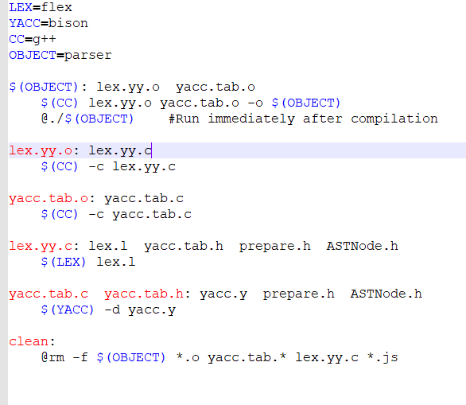
工程架构
词法分析：lex/flex
语法分析：yacc/bison
JS翻译：基于AST（抽象语法树）

Slide 4
实现特性
逻辑运算
代数运算（++，--，…）
指针/数组
…

Slide 5
测试文件
Level1.c：回文串判断
Level2.c：字符串匹配（KMP）
Level3.c：基于逆波兰式的计算
Level4.c：快速排序

Slide 6
演示视频

Slide 7
谢谢大家

